Slide 1
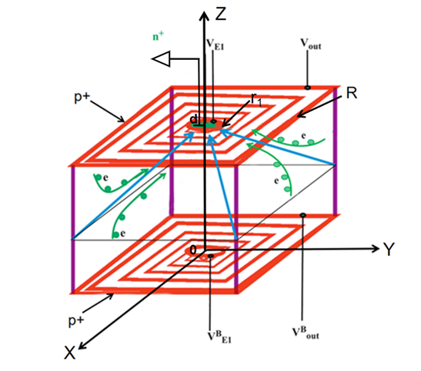
鲁东大学 物理与光电工程学院
等阴极环间隙和给定表面电场的新颖螺旋型硅漂移探测器
报告人：孙佳雄
指导教师：李 正 教授
报告时间：2023年05月13日

Slide 2
目 录：
1、研究意义
2、研究进展
3、研究内容
4、结果与讨论
5、总结
6、致谢

Slide 3
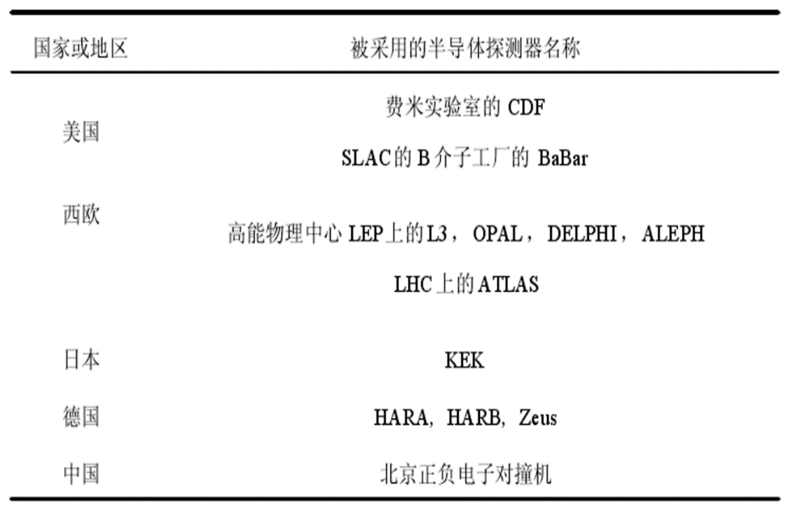
1、研究意义
硅漂移探测器目前已广泛应用于物理前沿领域，如大型强子对撞机上的希格斯玻色子、核物理和光子、暗物质探测、荧光光谱仪、医学成像和脉冲星导航。
硅半导体探测器具有很高的位置分辨率，应用在高能物理实验中，硅半导体探测器主要用作顶点或者径迹探测器，世界上各大高能物理实验室基本上都采用了硅半导体探测器。

Slide 4
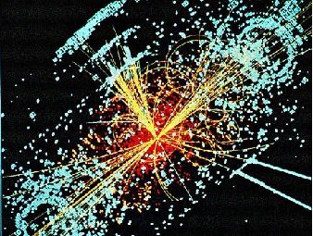
1、研究意义
2013年诺贝尔物理学奖恩格勒特（左）和希格斯（右）
寻找希格斯玻色子
物理学家希格斯预测的基本粒子——希格斯玻色子，2013年被欧洲核子研究中心运行的大型强子对撞机通过实验发现。
半导体探测器的应用在粒子探索过程中起到至关重要的作用！

Slide 5
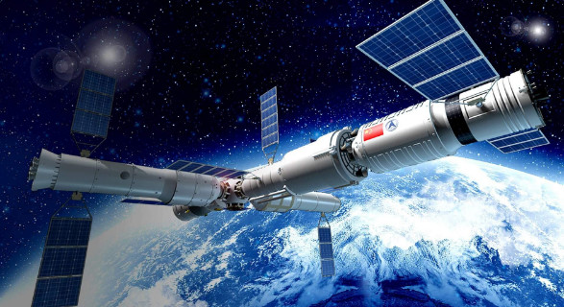
1、研究意义
“洞察号”硬X射线调制望远镜
天宫二号
脉冲星导航利用宇宙中遥远的天体——脉冲星发出的精确的周期性脉冲信号，为太空中的航天器提供导航和授时服务。如同地面使用卫星信号进行导航一样，航天器通过观测脉冲星也可实现自主导航，即脉冲星导航。

Slide 6
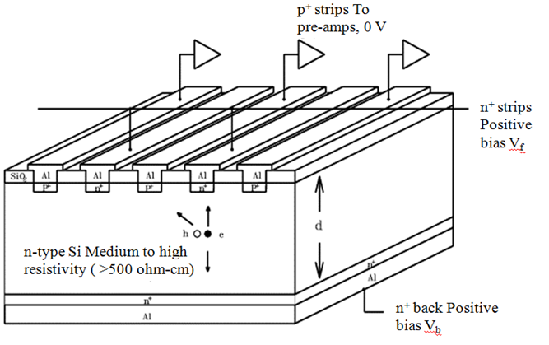
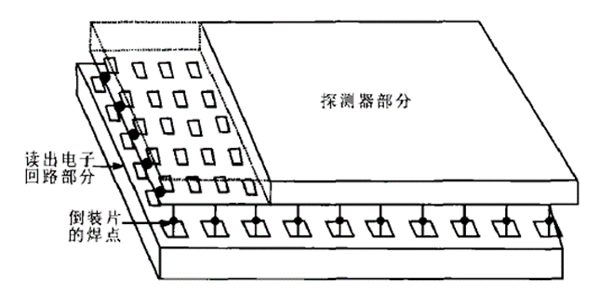
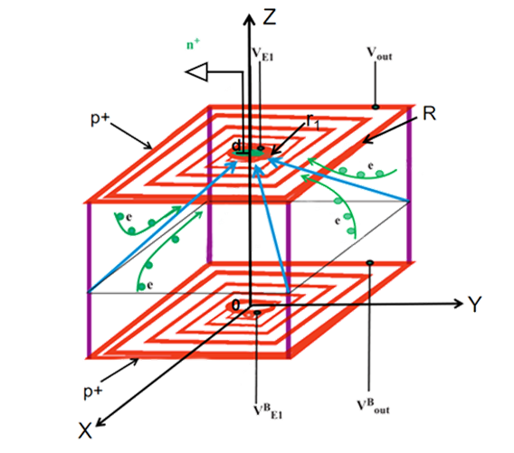
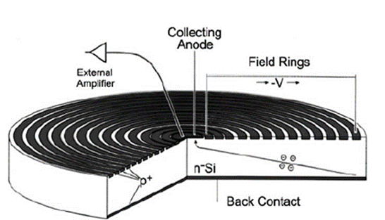
2、研究进展
二维硅条探测器
二维像素探测器
只具有一个方向的分辨率
拥有更精准位置分辨率，是XY两个方向
双面螺旋型电极硅漂移室探测器
传统环型电极硅漂移室探测器
根据其物理模型计算载流子最佳电子漂移通道，从而产生螺旋计算，以确定环宽度、环间隙、表面电场分布和其他技术参数。
其电极结构是在硅体表面上形成多个同心环，在加偏压的时候要按照一定的电压梯度作用在每一个同心环上。

Slide 7
3、研究内容
等阴极环间隙和给定表面电场的新颖螺旋型硅漂移探测器正面图
（a）间隙10µm（b） 间隙25µm
（a）
（b）
为了优化硅漂移探测器中载流子的漂移行为并降低其表面泄漏电流，我们提出了一种基于控制螺旋环阴极间隙的新型探测器结构，即保持其间隙较小且不变。相对于传统的间隙随环半径逐渐增大的设计，这种新结构将大大减少氧化硅面积。从而大大减少由氧化硅和氧化硅界面上的电子态引起的表面泄漏电流。同时，在设计中，我们可以根据实际情况合理调整给定的表面电场，形成一个完全耗尽的探测器区域并实现高质量的硅漂移探测器。

Slide 8
3、研究内容
等阴极环间隙和给定表面电场的新颖螺旋型硅漂移探测器反面图
（a）间隙10µm（b） 间隙25µm
（a）
（b）
反面螺旋环的数量和形状与正面相同，形成完全对称的双面螺旋环结构 。

Slide 9
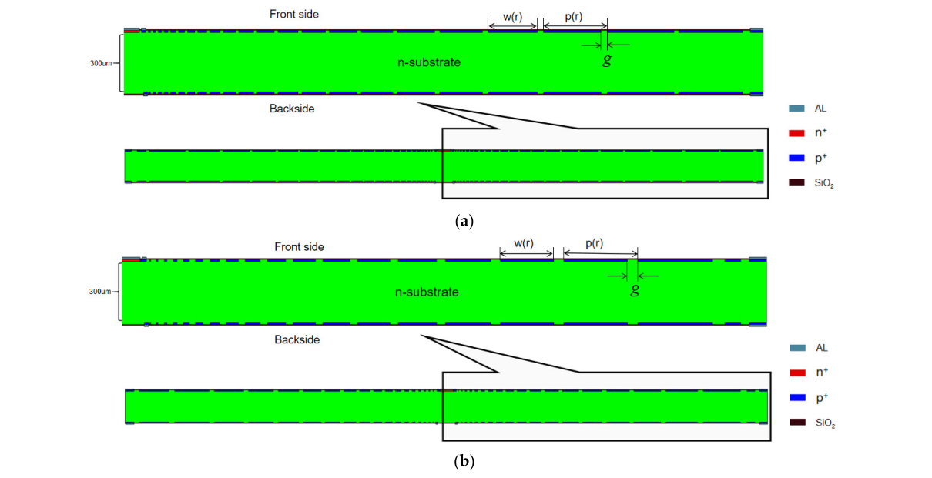
3、研究内容
探测器模拟X=0（Y-Z正平面）横截面：（a）间隙10µm（b） 间隙25µm

Slide 10
4、结果与讨论
通常来说，输入电压都会设置一个上限，根据我们的设计，输入电压一般小于全耗尽电压的四倍，电极接触的偏压设置为：$V_{out}=−84 V$, $V_{E1}=−6 V$, $V_{out}^{B}=−75 V$, $V_{E1}^{B}=−65 V$。耗尽电压的表达式为：
$$V_{fd}=\frac{qN_{eff}d^{2}}{2ε_{0}ε_{Si}}$$
$N_{eff}$是硅基体N型 轻型有效掺杂浓度$（4×10^{11} /cm^{3}$）， $q$是电荷（ $q=1.6×10^{−19} C$）， $ε_{0}$是真空介电常数($ε_{0}=8.854×10^{−12} F/m$)， $ε_{Si}$是硅的相对介电常数($ε_{Si}=11.9$)， d是硅衬底的厚度（d = 300μm）， 根据公式，该设计中的完全耗尽电压约为27.3 V$，V_{out}$在这种情况下，必须足够大，以确保形成合适的漂移电场。

Slide 11
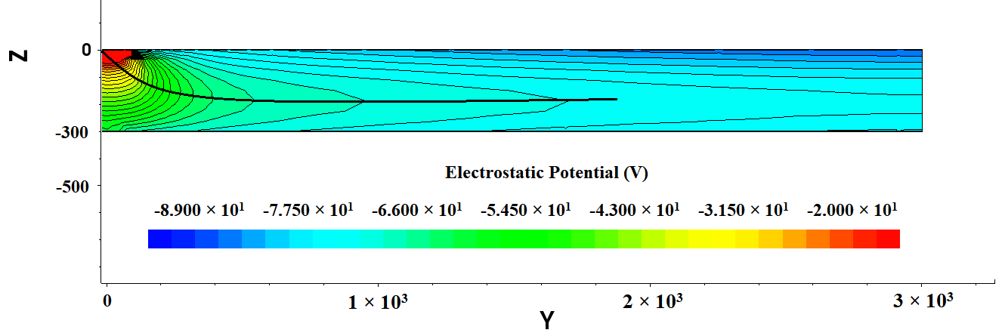
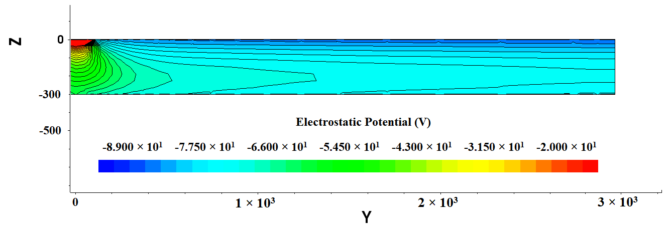
4、结果与讨论
（a）
（b）
探测器的内部电势分布： （a）间隙10µm（b） 间隙25µm

Slide 12
4、结果与讨论
探测器一维截面电势分布（Z = 30μm）
阳极电位最高，然后向两侧减小，电势呈对称分布。入射粒子或光诱导的电子将在电势梯度中漂移到收集阳极。同时图中显示了10微米比25微米更均匀的电势分布。

Slide 13
4、结果与讨论
（a）
（b）
探测器的内部电场分布： （a）间隙10µm（b） 间隙25µm

Slide 14
4、结果与讨论
探测器中一维横截面中的电场分布（ Z = 210 μm 时）
在探测器的中间，电场沿漂移通道相对恒定，值约为126 V /cm。

Slide 15
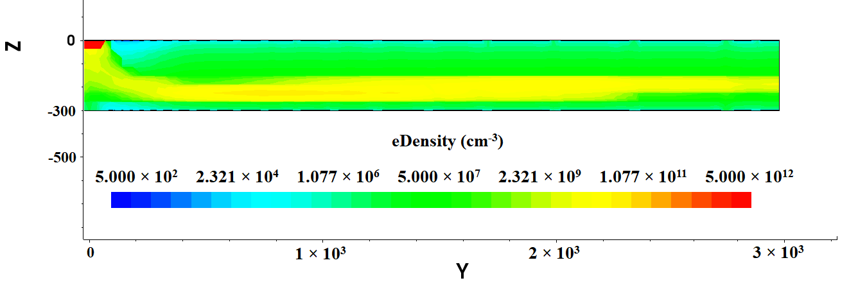
4、结果与讨论
（a）
（b）
探测器的内部电子浓度的分布： （a）间隙10µm（b） 间隙25µm

Slide 16
5、总结
提出了一种新的半导体探测器结构，即具有等阴极环间隙和给定表面电场的螺旋型硅漂移探测器。
这种新结构大大减小了氧化硅面积，从而减小了探测器表面的泄漏电流，使探测器内部电场更加均匀。
模拟分析了不同螺旋环阴极间隙时探测器的内部特性。我们得到了其电势、电场和电子浓度分布，以确定最佳的探测器参数。
对两种不同螺旋环阴极间隙的探测器进行了仿真比较，综合本文之前的所有数据，结果表明10 μ m螺旋环阴极间隙的性能优于25 μ m螺旋环阴极间隙的性能。
该研究为探测器的实际制作提供了有力的理论支持。这种新型探测器结构可应用于空间物理和光子科学领域，如脉冲星X射线探测和X射线荧光光谱仪。

Slide 17
6、致谢
本论文是在李正教授的悉心指导下完成的，借此机会，向李老师表示衷心的感谢！
感谢半导体辐射探测器研讨会的召开 ！
汇报完毕，敬请指导！

